Slide 1




Seja Bem-Vindo ao
Onboarding
Integrações Microvix
Parte II
Arquitetura Microvix 2024

Slide 2


Rede Franqueadora X Franquias

Slide 3


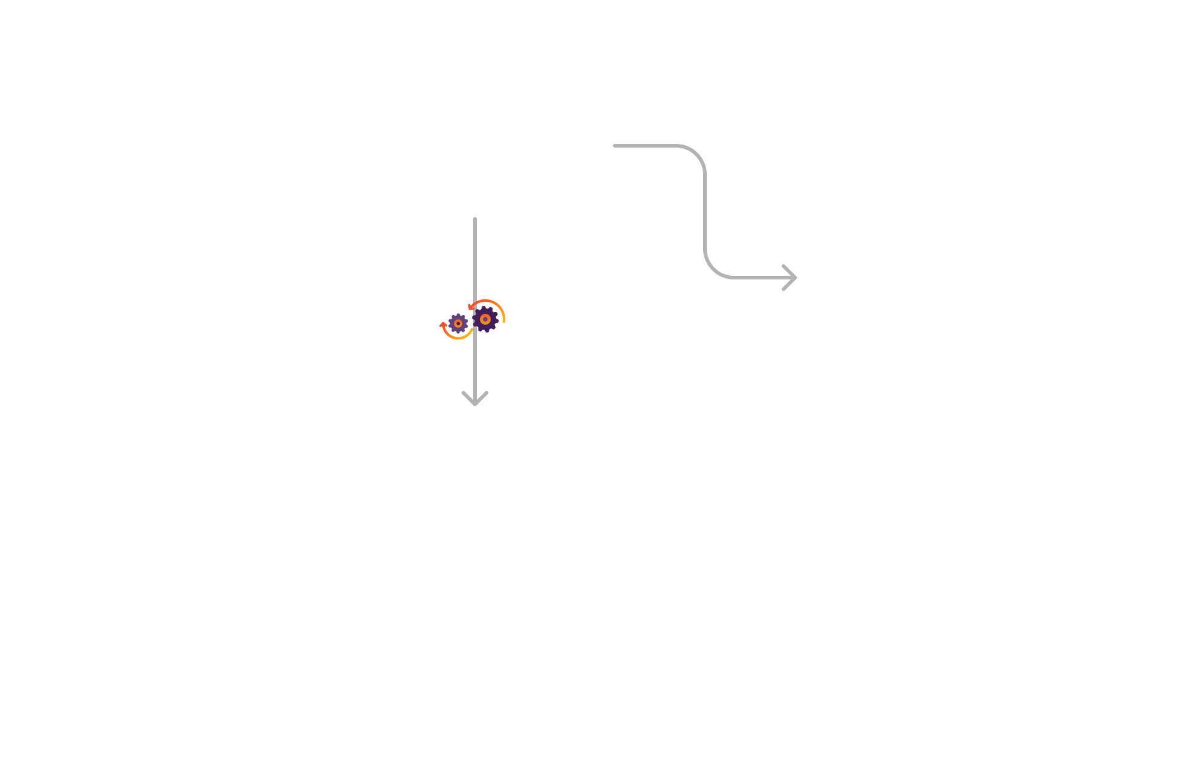

Slide 4

O que pode fazer parte da regra de integração de uma rede?
Clientes, Fornecedores e Transportadoras
Produtos e Serviços;
Preços de Custo e Venda;
Pedidos de Compras;
Taxas de Royalties e Marketing;
Configuração tributária;
Particularidades e regras adicionais, mediante a análise de viabilidade;
Obs. As integrações definidas da franqueadora para as franquias, não executam em tempo real. Somente na madrugada no horário definido para o job da integração da rede.
Página Linx Share: https://share.linx.com.br/pages/viewpage.action?pageId=220329748

Slide 5

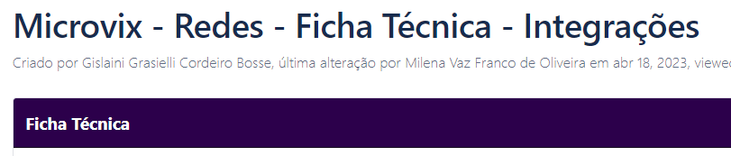
Como identificar se o portal faz parte de uma rede de franquias ou não?
Como identificar as regras de Integração de uma rede de franquias?
Tools
Página de Fichas técnicas: https://share.linx.com.br/pages/viewpage.action?pageId=70856268
Quando enviar um Case de Integrações entre Portais Microvix ao time de arquitetura?
Criação de nova rede (somente ECS ou Franquias Linx com preenchimento do checklist)
Alterações em Regras de integrações (ECS, Franquias Linx e Suporte);
Retirar um portal de franquia da regra de integração (ECS, Franquias Linx e Suporte);
Desativação da regra de integração da rede (ECS, Franquias Linx e Suporte);

Slide 6
Clientes, Fornecedores e Transportadoras

Slide 7
Clientes, Fornecedores e Transportadoras
Criar Base Central de Clientes
Documento Base Central no Linx Share: https://share.linx.com.br/pages/viewpage.action?pageId=220329748&preview=/220329748/416712694/Base%20Central%20de%20Clientes%20v2.pdf
Integrar Fornecedores e Transportadoras
Com essa opção, todos os cadastros do Tipo Fornecedor ou Transportador, serão integrados do portal Franqueadora para as Franquias.

Slide 8
Produtos e Estrutura Mercadológica

Slide 9
Produtos e Estrutura Mercadológica
Integração de Produtos
Ao definir que a rede terá integração de produtos é necessário atentar-se aos campos da integração padrão. Qualquer solicitação além do que está no padrão, é analisado a viabilidade e poderá ter horas adicionais na estimativa de integração.
Integração de Produtos/Dados Óticos
Se a rede for de operação do Ramo Ótico, é necessário atentar-se e habilitar a integração de Dados Óticos na solicitação da criação de rede.
Obs. Se o portal for do ramo ótico e não houver necessidade de integrar os produtos óticos, no checklist deverá ser informado o motivo.

Slide 10
Integração de Serviços

Slide 11
Integração de Serviços
Integração de Serviços
Ao definir que a rede terá integração de Serviços é necessário atentar-se aos campos da integração padrão. Qualquer solicitação além do que está no padrão, é analisado a viabilidade e poderá ter horas adicionais na proposta padrão de integração.
Obs. Se o portal for do ramo Bem Estar e não houver necessidade de integrar os serviços, no checklist deverá ser informado o motivo.
Contratos
Por padrão não há integração de Contratos. Se a rede tiver essa necessidade e o contrato for padronizado, deverá ser analisado a viabilidade mediante a estimativa de horas.

Slide 12
Integração de Preços de Venda e Custos

Slide 13
Integração de Custos
Custo padrão de produtos da franqueadora
Ao marcar essa opção, o campo Custo ICMS do portal Franqueadora será replicado para as Franquias diariamente.
Atualização mediante a Entrada de Notas de Compras
Ao marcar esta opção, será necessário definir como o Custo ICMS será alimentado na primeira vez em que o produto for integrado nas Franquias. O custo do Produto no Microvix não poderá ser zerado.
Primeiro Custo do produto poderá ser igual ao custo ICMS da franqueadora ou R$0,01.
Tabela de Preço da franqueadora
Será definido uma tabela de Custo que descerá para todas as franquias.
Custo diferenciado por Franquia
O custo diferenciado por franquia é realizado mediante a parametrização de um campo adicional na rotina CRM.

Slide 14
Integração de Preços de Venda
Preço de venda padrão de produtos da franqueadora
Ao marcar essa opção, o Preço de venda do portal Franqueadora será replicado para as Franquias diariamente.
Tabela de Preço da franqueadora
Ao selecionar essa opção, a mesma tabela de preços definida no portal Franqueadora será replicado para as Franquias diariamente.
Tabela de Preço diferenciada por Franquias
Para essa regra, é necessário parametrizar o campo no cadastro de cada franquia em CRM, com a tabela de preços que deverá ser considerada.
Documento auxiliar de Integração de Preços de Venda e Custos: https://share.linx.com.br/pages/viewpage.action?pageId=220329748&preview=/220329748/496771973/Documento%20Auxiliar%20de%20Integra%C3%A7%C3%B5es%20de%20Custo%20e%20Pre%C3%A7o%20de%20Venda.pdf

Slide 15
Pedido de Compra

Slide 16
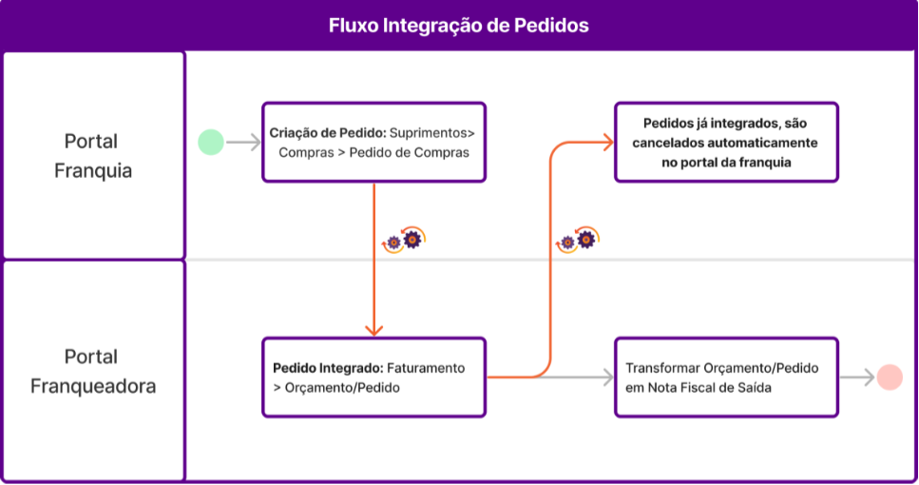
Integração de Pedido de Compra
Franquia cadastra o Pedido de Compra
Rotina: Suprimentos > Compras > Pedido de Compra
Quando o pedido de compra registrado pela Franquia, integrar no portal Franqueadora como Orçamento/Pedido de Venda, ele será cancelado na Franquia.
Documento de Integração de Pedidos de Compra e Venda: https://share.linx.com.br/pages/viewpage.action?pageId=220329748&preview=/220329748/496771972/Documento%20Auxiliar%20de%20Integra%C3%A7%C3%B5es%20de%20Pedidos%20de%20Compras%20.pdf

Slide 17
Integração de Notas (Pedidos)

Slide 18
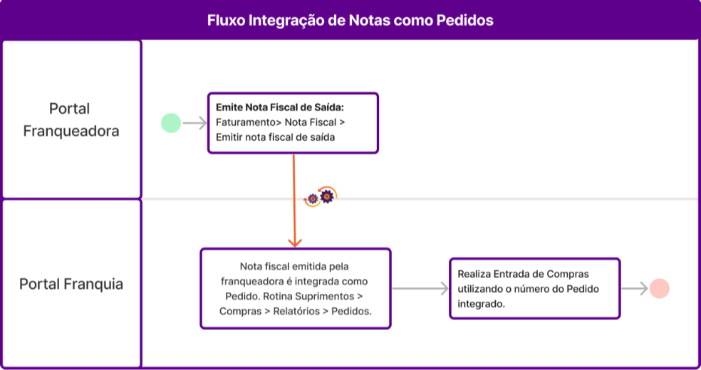
Integração de Notas (Pedidos)
Franqueadora Emite notas
Rotina: Faturamento > Emissão de Nota Fiscal
Quando a nota é emitida para uma franquia, a integração criará um Pedido de Compra no portal da franquia.
Obs. Os planos de pagamento cadastrados na franqueadora como venda são integradas nas franquias como compra.
Documento de Integração de Pedidos de Compra e Venda: https://share.linx.com.br/pages/viewpage.action?pageId=220329748&preview=/220329748/496771972/Documento%20Auxiliar%20de%20Integra%C3%A7%C3%B5es%20de%20Pedidos%20de%20Compras%20.pdf

Slide 19
Taxa de Royalties e Marketing

Slide 20
Royalties e Marketing
Funcionamento
Ao ativar a integração de Royalties, serão lançadas mensalmente, faturas com valores oriundos das regras definidas.
Na Franqueadora será lançada uma fatura no Contas a Receber;
Na Franquia uma fatura no Contas a Pagar.
Regras
É necessário definir se o percentual será fixo ou variável (campo adicional de CRM);
É necessário definir quais as movimentações serão a base de cálculo: Notas de Entrada do franqueado ou Faturamento da franquia;
É necessário definir a data de Vencimento;
É necessário definir o CNPJ padrão do portal franqueadora.

Slide 21
Configuração Tributária

Slide 22
Integração Tributária
Modelo básico - Relacionamento tributário
Neste modelo os cadastros das Configurações Tributárias devem ser realizados previamente em cada franquia, e com base nos dados informados na configuração tributária, será realizado automaticamente o relacionamento entre as IDs Tributárias e os Produtos no portal da Franquia.
Modelo Completo
Neste modelo haverá integração de Configuração Tributária Completa entre Franqueadora e Franquias.
A Franqueadora deverá realizar previamente os cadastros das Naturezas de Operação, Classes Fiscais, ID de configuração tributária e detalhamentos, e estes cadastros serão integrados para as franquias e lojas próprias.
A franquia não terá autonomia para alterar natureza de operação, configuração tributária, classes fiscais, detalhamentos ou quaisquer outros cadastros que sejam integrados do portal Franqueadora.

Slide 23
Outras Integrações

Slide 24
Outras Integrações
Promoção
Rotina: Suprimentos>Estoque>Promoções
Ações Promocionais
Rotina: >Estoque>Cadastros Auxiliares >Ações Promocionais
Kit de Produtos
Rotina: Suprimentos> Estoque> Produtos> + Opções> Associação de Produtos
Imagens de Produtos
Rotina: Suprimentos> Estoque> Produtos> Imagens do Produtos
Fator de Conversão
Rotina: Suprimentos> Estoque> Produtos

Slide 25
Outras Integrações
Dias de Cobertura da Garantia por Produto (Tempo para realização da troca no Troca Fácil)
Rotina: Suprimentos>Estoque>Produtos
Cupom de Desconto
Rotina: Faturamento> Cupons de Desconto
Pergunta no Final da Venda
Rotina: Faturamento> Cadastros Auxiliares> Pergunta Final da venda
Utiliza Compartilhamento de Token de Rede (Troca)
Rotina: Parâmetro restrito > Faturamento
Relacionamento Produto X Fornecedor
Rotina: Suprimentos> Estoque> Produtos> + Opções> Relacionamento produto x Fornecedor.

Slide 26
Integração Linx ERP X Microvix

Slide 27
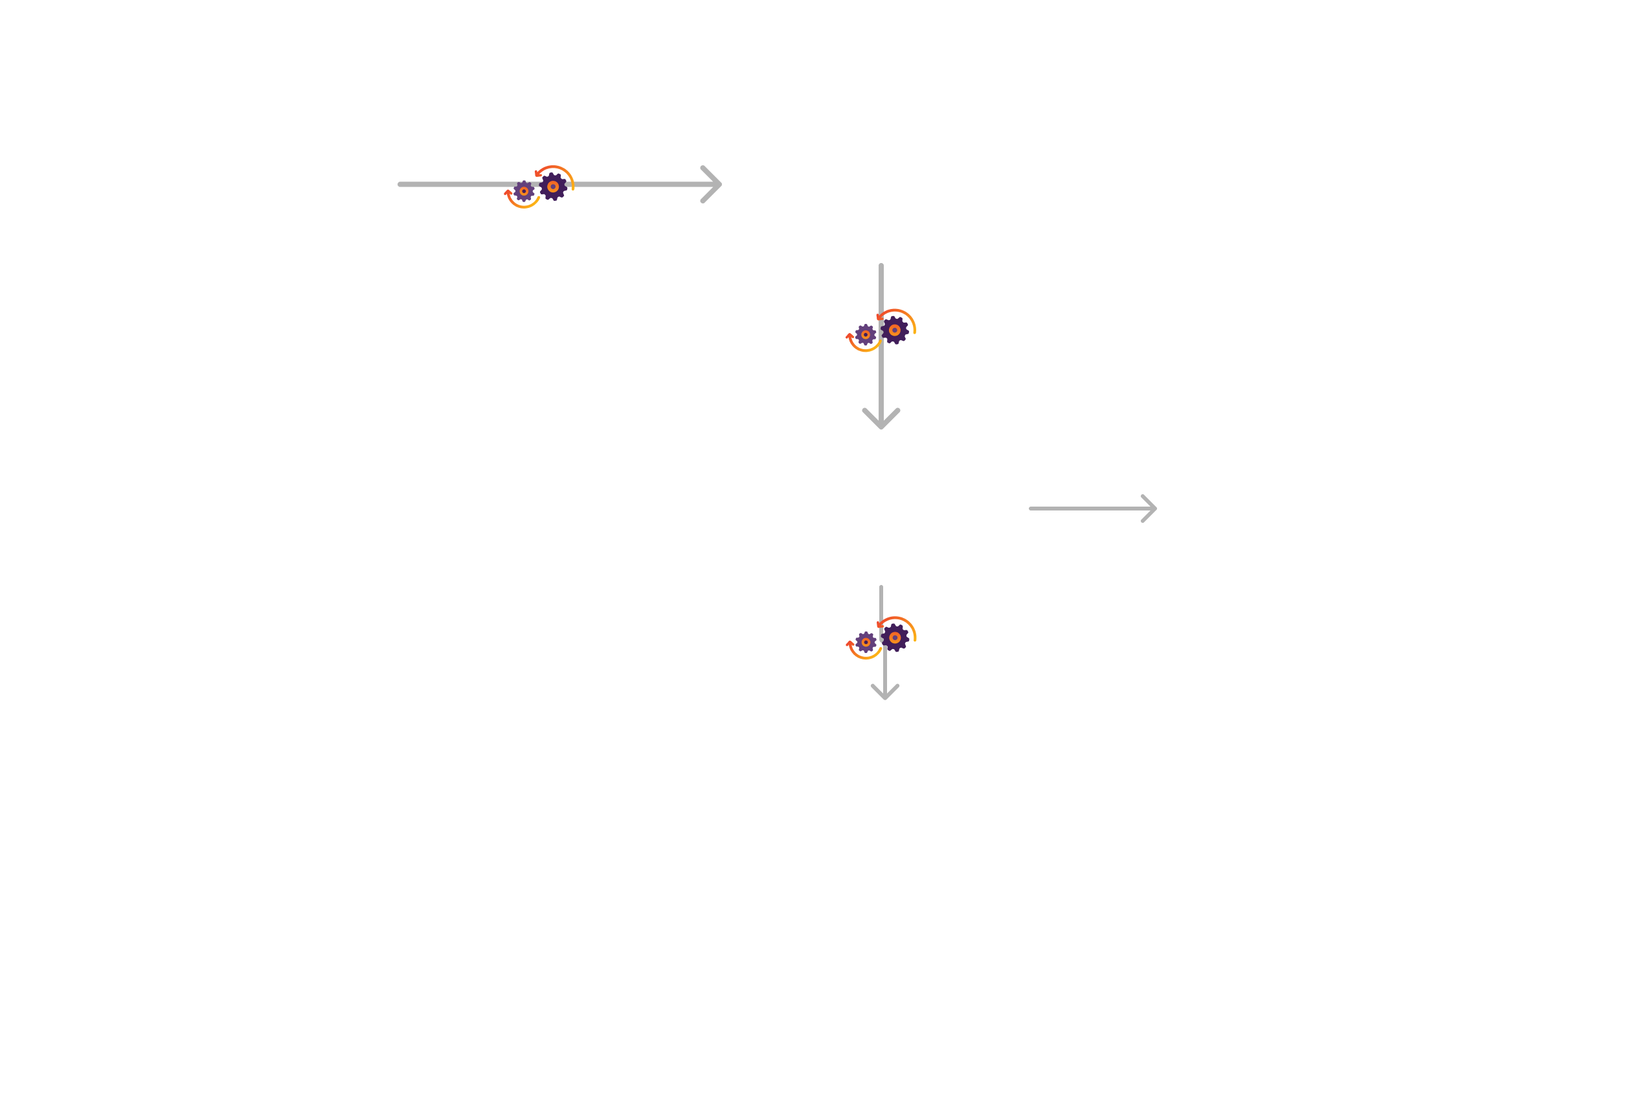

Slide 28
O que pode fazer parte da regra de integração do Linx ERP para o Microvix?
Produtos e Estrutura Mercadológica
Planos de Pagamento (Compra)
Preços de Custo e Venda;
Imagens de Produtos
Fornecedores
Particularidades e regras adicionais, mediante a análise de viabilidade;
Obs. As integrações definidas do Linx ERP para o Microvix, não executam em tempo real. Somente na madrugada no horário definido para o job da integração da rede.
Página Linx Share: https://share.linx.com.br/pages/viewpage.action?pageId=220329717

Slide 29
Como identificar se possui integração do Linx para o Microvix?
Tools;
Ficha técnica
Como identificar as regras de Integração do Linx para o Microvix?
Tools;
Ficha técnica
Quando enviar um Case de Integrações entre Portais Microvix ao time de arquitetura?
Projeto de integração (somente ECS ou Franquias Linx com preenchimento do checklist);
Alterações em Regras de integrações (ECS, Franquias Linx e Suporte);
Desativação da regra de integração (ECS, Franquias Linx e Suporte);

Slide 30
Exemplos documentações:
Documento de Integração - ATN: https://share.linx.com.br/display/MODASERV/ATN+%28Aqui+tem+Natura%29+-+Grupo+Natura?preview=/401994211/477626768/Integra%C3%A7%C3%A3o%20Linx%20%20-%20Microvix%20ATN_v2.pdf
Ficha Técnica Imaginarium:
https://share.linx.com.br/display/MODASERV/Grupo+Unico_Imaginarium?preview=/399524466/470987624/Ficha%20T%C3%A9cnica%20Arquitetura%20-%20Grupo%20Uni.co%20-%20Imaginarium%20v.5.pdf
Exemplos de situações que entram para arquitetura:
Imaginarium – Ajuste integração de Imagens: https://jira.linx.com.br/browse/MODAJOI-73193
Dress To – Ajuste regra de integração: https://jira.linx.com.br/browse/MODAJOI-68004

Slide 31
Integração de retorno ao Linx ERP
Documento: https://share.linx.com.br/pages/viewpage.action?pageId=220329717&preview=/220329717/468136470/Manual%20de%20Implanta%C3%A7%C3%A3o%20de%20Integra%C3%A7%C3%A3o%20Microvix%20x%20Linx.pdf
Contratação de WS de Saída
O cliente pode optar por contratar o Web Service de Saída e construir a integração de retorno dos dados para outro software;

Slide 32
Outros cenários de integração
Chilli Beans: Integração com o SAP através de base intermediária fornecida pela Chilli Beans.
Swaroviski: via Inout.
Le Postiche: única Origem Linx (integração paralisada).
Inbrands: Linked Server: INBRANDS (marcas que são integradas: SALINAS, ELLUS, RICHARDS, BOBSTORE) + Linked Server: TOMMY (marca integrada: TOMMY HILFIGER) + integração Linx.
Love Brands: várias origens.

Slide 33

Obrigada!
Ellen Cunha
ellen.cunha@linx.com.br

